Slide 1
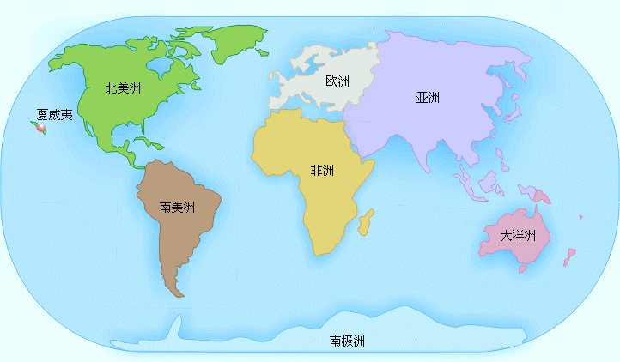
社会化媒体盛行，全球蔚然成风
Vkontakte
Facebook
开心网
CyWorld
MySpace
Skyrock
QQ空间/朋友圈
Twitter
Mixi
Hi5
Friendster
Orkut

Slide 2
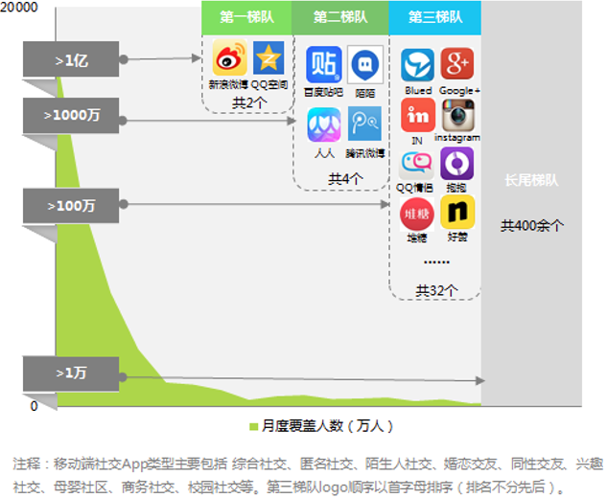
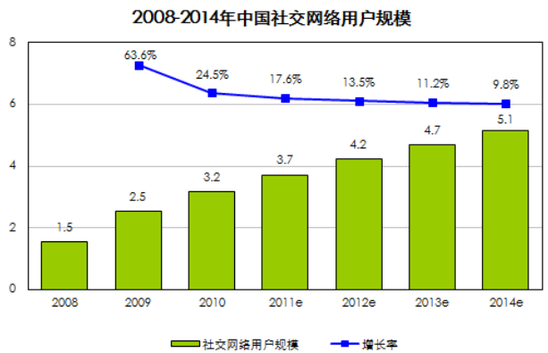
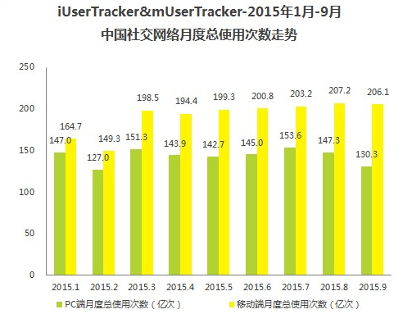
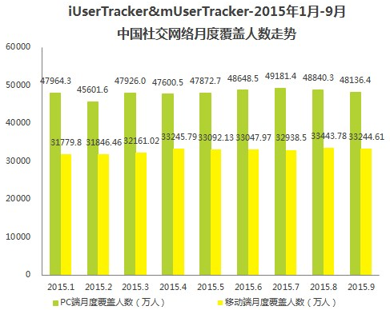

Slide 3
社会化商务下用户消费行为研究
2016.01.06 王贝

Slide 4
目录
社会化商务简介
研究意义
用户消费行为研究
营销策略分析

Slide 5
1.社会化商务简介
商家
消费者
用户
社会化商务，也称社交电子商务（social commerce）,是电子商务的一种新的衍生模式。
它借助社交网站、SNS、微博、社交媒介、网络媒介的传播途径通过社交互动、UGC等手段来辅助商品的购买和销售行为。
社交化
使用社会化媒体
社交电商
用户分享推荐
发生电子商务活动

Slide 6
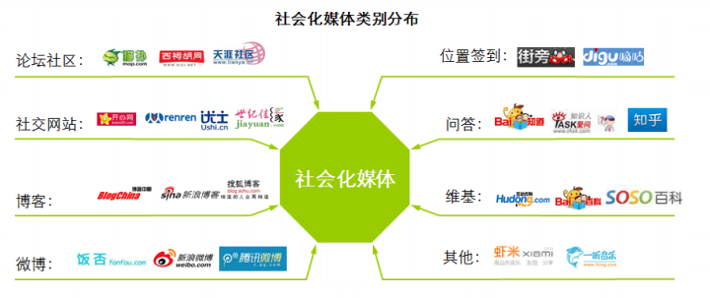
1.社会化商务简介
社会化媒体即（social media）是一种新型在线媒体将以往媒体一对多的传播方式转变为多对多的“对话”。中国社会化媒体经过多年的发展类别呈现多样性。主要可以概括为以下几个类别包括论坛社区、社交网站、博客、微博、位置签到、问答、维基等等类型。

Slide 7
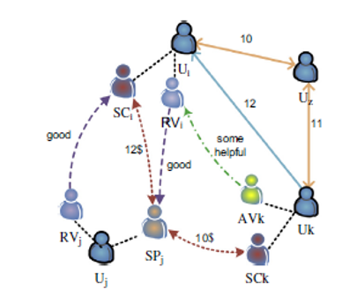
1.社会化商务简介
社交网络
即Social Network Service（SNS）是指以“互动交友”为基础基于用户之间共同的兴趣、爱好、活动等，或者用户间真实的人际关系以实名或者非实名的方式在网络平台上构建的一种社会关系网络服务。
属于目前社会化媒体中较为主流的一种形式。

Slide 8
社会化商务用户消费特征
受消费者行为的影响而变化
社会化平台
社交化平台
商家
消费者
被动消费需求
基于网络的平台
发生消费
没有强烈需求
社交促发产生需求
促发他人需求
社交中互动
社交中互动
促发他人需求
发生消费
发生消费

Slide 9






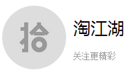





Slide 10


2.研究意义
1
4
用户社交需求一直存在，刚性需求显著
品牌营销和产品推广的一部分
2
5
使用社会化媒体的人数和使用时间都在增加
社交和电商是两个不同的专业
3
6
信息泛滥，用户购物搜索成本增大
用户属性是营销最基础的数据

Slide 11
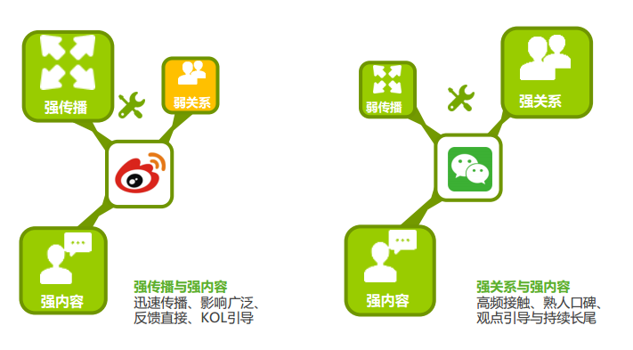
2.研究意义
Notes:
模板来自于 http://docer.wps.cn

Slide 12
3.用户消费行为研究
研究框架
商业行为
研究主题
理论基础
用户行为
企业业绩
网络分析
策略使用
商业模式
企业战略
网站设计
传播理论
动机理论
社会关系
信任理论
社会交换
社会认同
社会影响
社会支持
消费者行为
营销
广告
排名/评论/口碑/索引/推荐
信息获取
交易
协作
社会媒体
关键指标
博客、维基、微博（Twitter，Plutk）
社交网站（Facebook，LinkedIn）
视频网站（YouTube，Flickr）
购物网站（Amazon）
用户忠诚度
网站使用率
财务收益
市场/收入增长
消费者态度
购物倾向
消费者满意度
点击率
用户感知
研究方法
技术设计
概念演进
案例研究
实证考察
纵向研究

Slide 13
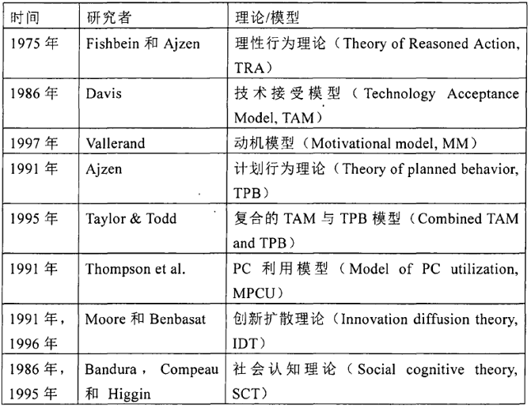
3.用户消费行为研究
相关理论模型

Slide 14
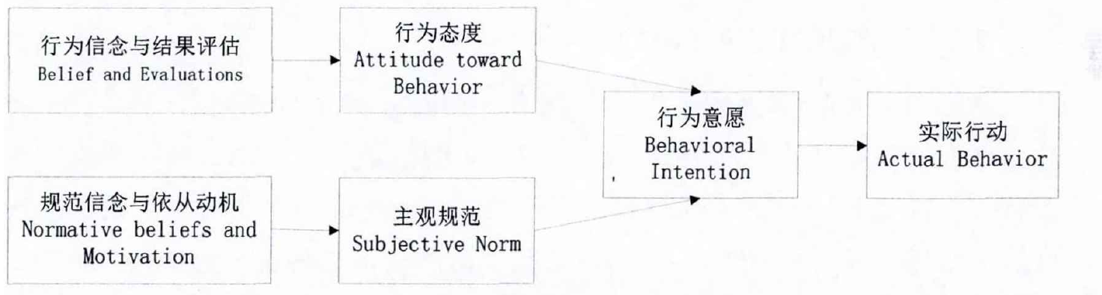
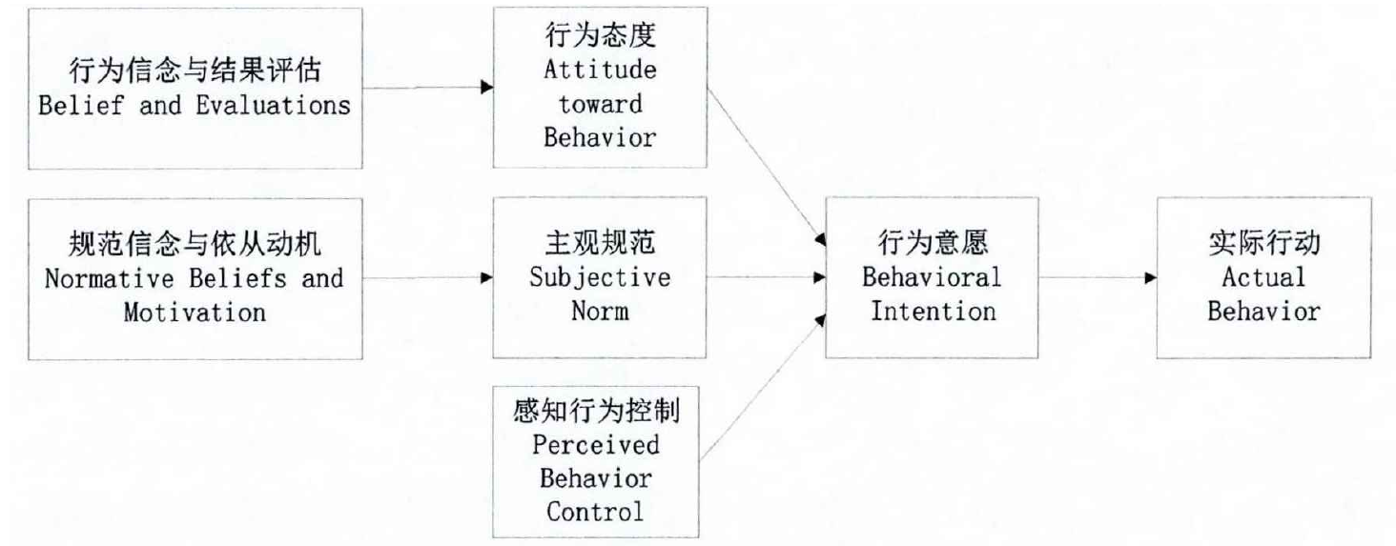
3.用户消费行为研究
相关理论模型
理性行为理论模型
计划行为理论模型

Slide 15
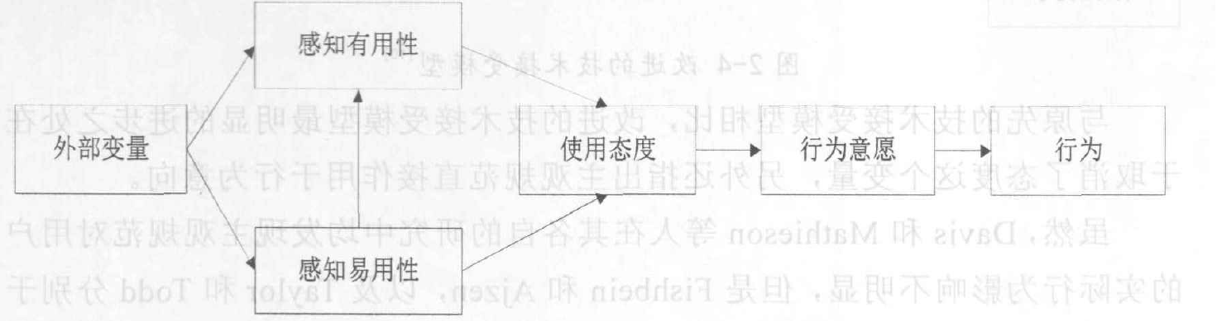
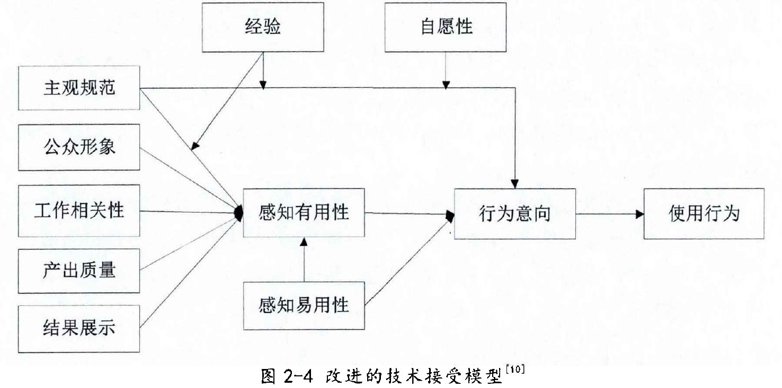
3.用户消费行为研究
相关理论模型
技术接受模型

Slide 16
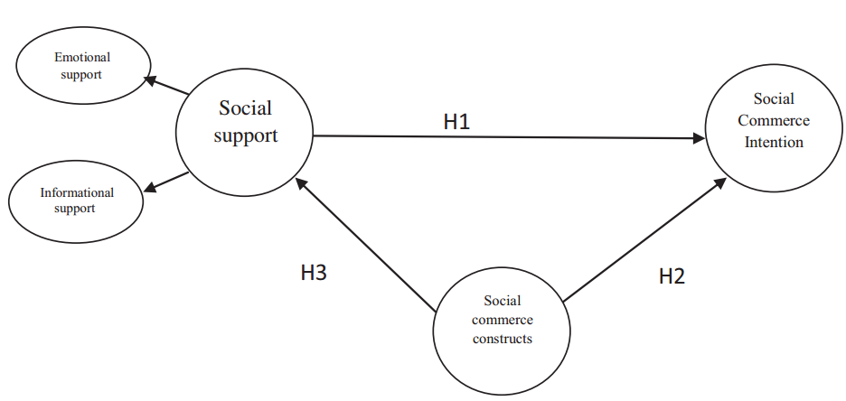
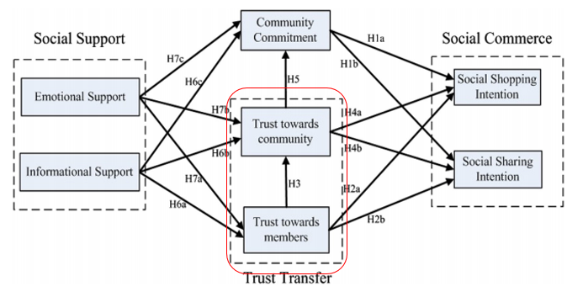
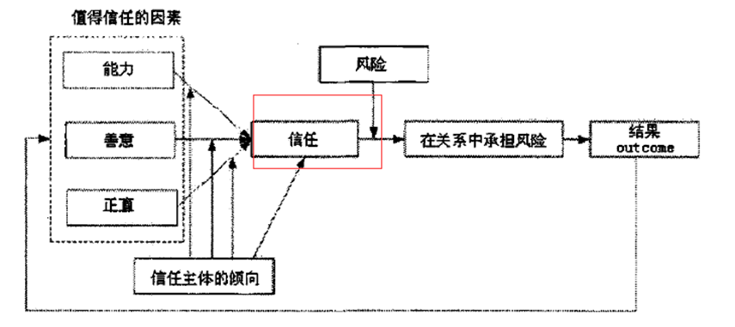
3.用户消费行为研究
相关理论模型
在社会支持理论上加入信任因素

Slide 17
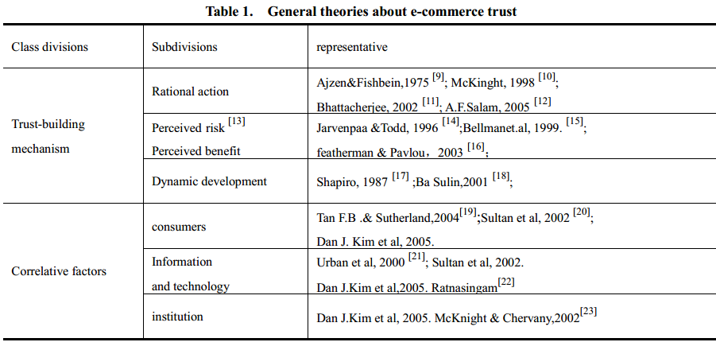
3.用户消费行为研究
信任理论

Slide 18
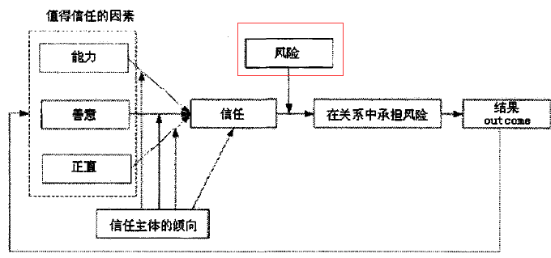
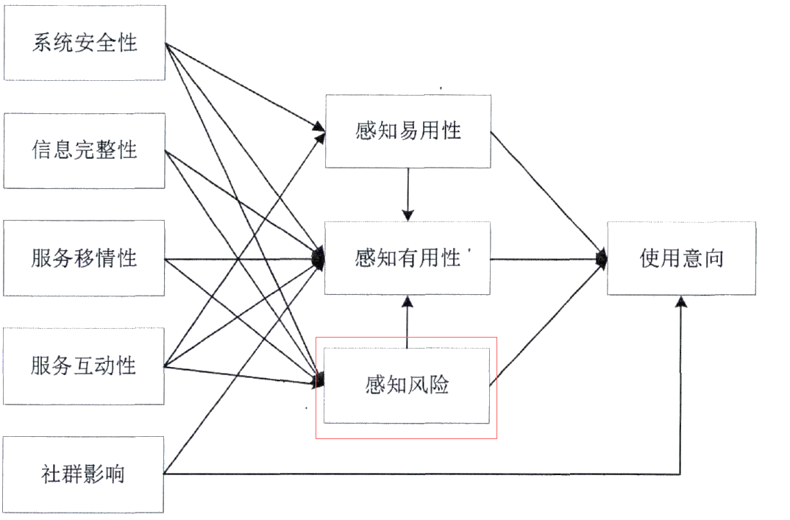
3.用户行为研究
相关理论模型
增加感知风险，证明感知易用性对用户的使用意向影响不大

Slide 19
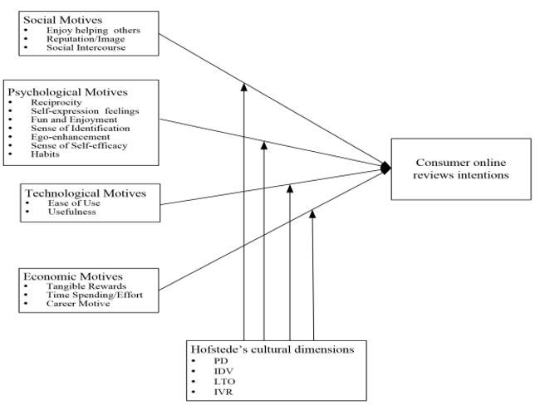
3.用户行为研究
相关理论模型
动机理论

Slide 20
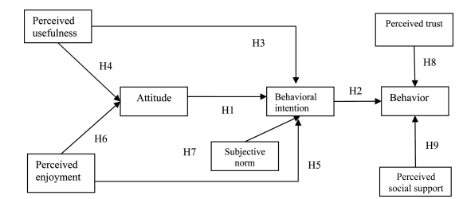
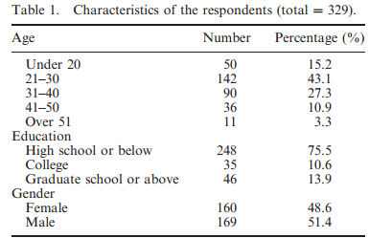
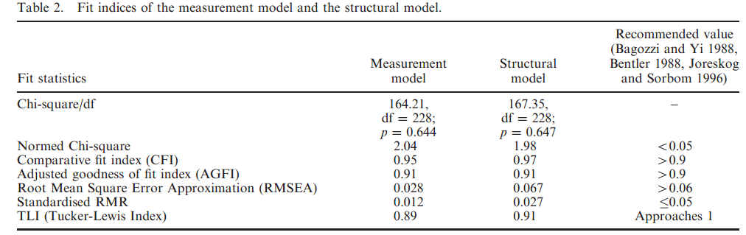
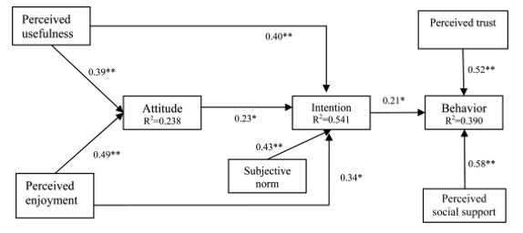
3.用户行为研究
研究过程
假设条件
研究模型（基于相关理论）
数据收集（调查问卷、网站）
数据分析（结构方程模型、因子分析、主成分分析）
结果讨论，提出营销建议

Slide 21
用户特征分析
群族---用户特征
人群基本属性特征
人群心里属性特征
人群网络行为特征
经济性价值观
时尚新潮意思
性别
理性消费意识
右
网络生活带来刺激
年龄
品牌价值观
学历
强品牌意识
中
收入
弱品牌意识
左
职业
社会性价值观
对网络缺乏安全感
职位
社交群居性
对网络不熟悉
孤寂排斥性
对网络排斥
个性表现性
生活价值观
可以离开网络
积极进取型
不能离开网络
生活享乐性
消极生活性
广告意识
广告意识强
广告意识弱

Slide 22
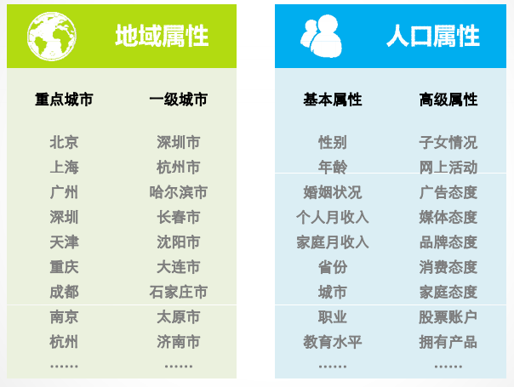
3.用户行为研究
影响因素细分

Slide 23
3.用户行为研究
影响因素总结
信任
相似度
位置
实际奖励
风险
感知有用性

Slide 24



3.用户行为研究
消费行为建模
企业主体
财务收益
影响因素
价值
用户主体
影响机制

Slide 25
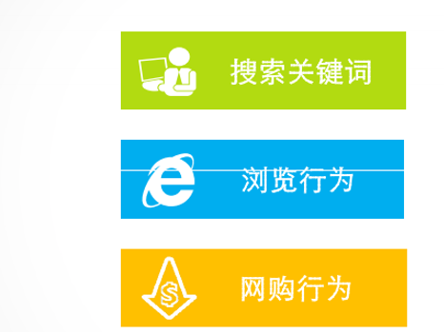
4.营销策略分析
行为数据扑面而来，跨平台营销已成为可能

Slide 26
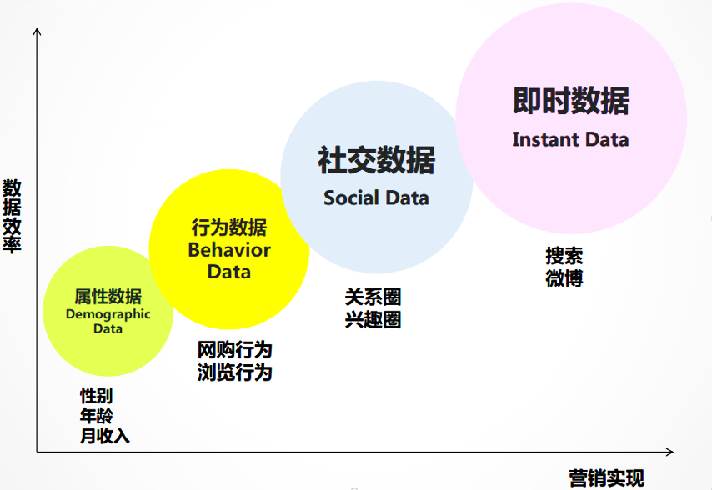
4.营销策略分析

Slide 27














网民行为日趋复杂 企业进行多维度整合营销
网络行为轨迹的多样性和复杂性，使得网络媒体整合营销成为必然

Slide 28
总结：整合营销的实现机理
用户需求多元化
网络服务多元化
分众
用户细分与媒体组合
单一媒介广告投放
扑捉细分用户网络行为轨迹
细分受众
广告主
发布意图及目标
广告创意及排期
网络媒体
人群属性价值
观念与消费力价值
网络行为价值
广告接受度价值
关联分析
整合营销价值
Notes:
对广告主、媒体及用户同时关联分析，往往才能真正实现整合营销价值；

Slide 29
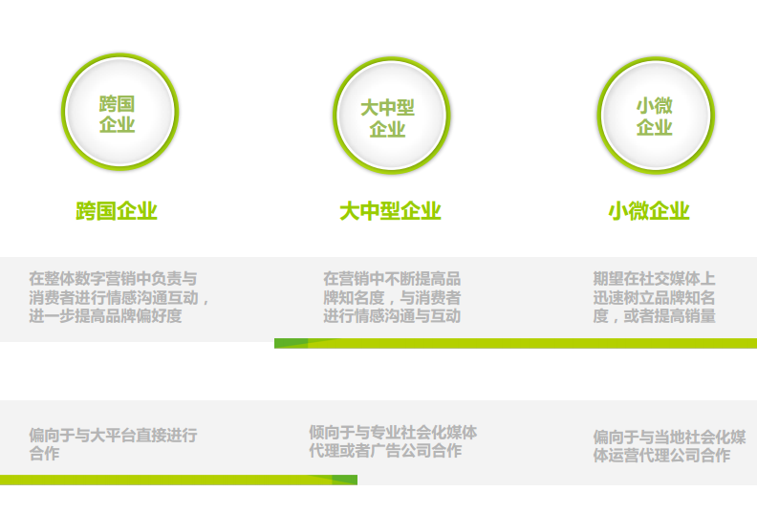
4.营销策略分析

Slide 30
4.营销策略分析
社会化媒体营销
口碑营销
口碑
营销
结合所处的社会化网络环境进行营销
社会化媒体营销
（高ROI）
廉价
短期投入
持续投入
品牌
消费者

Slide 31
Thank you for watching!

